Slide 1
자료구조
조교 : 이재구
컴퓨터공학과 대학원
운영체제 연구실 (A1409)
dlworn8842@naver.com
010 – 4521 – 8842

Slide 2
실습 1주차
1주차 실습 자료

Slide 3
Java 설치
Sdk 설치
eclipse 설치

Slide 4
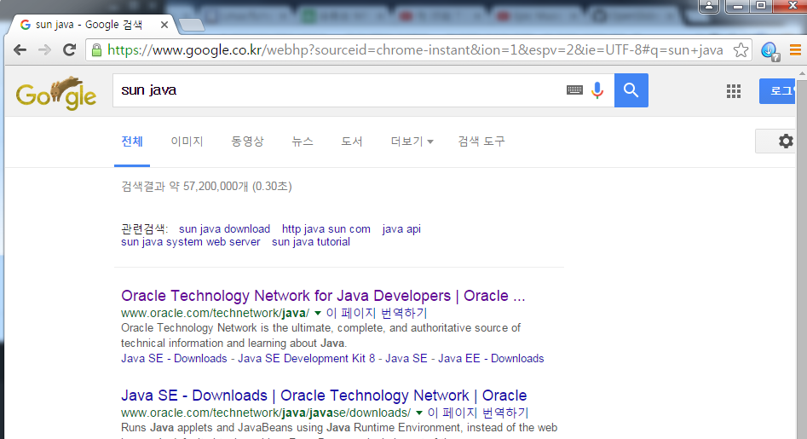
Sdk 설치

Slide 5
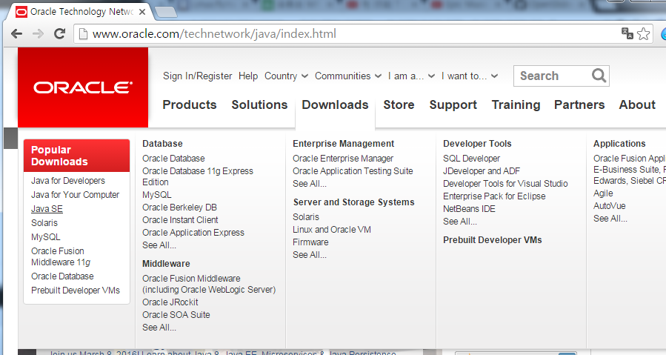
Sdk 설치

Slide 6
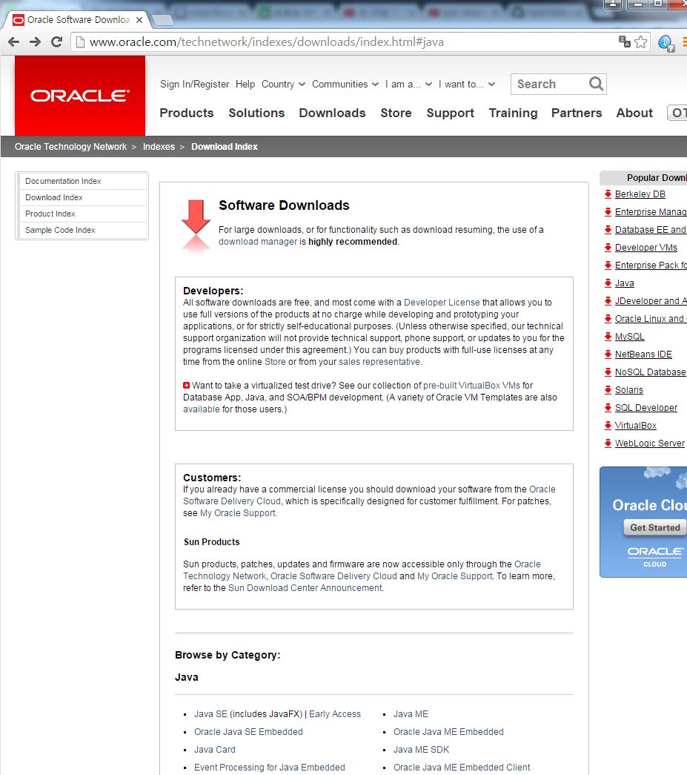
Sdk 설치

Slide 7
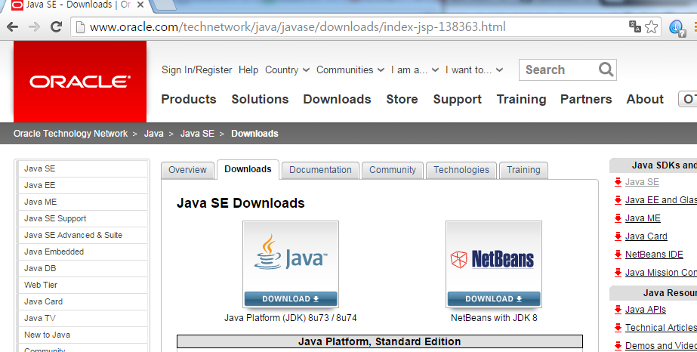
Sdk 설치

Slide 8
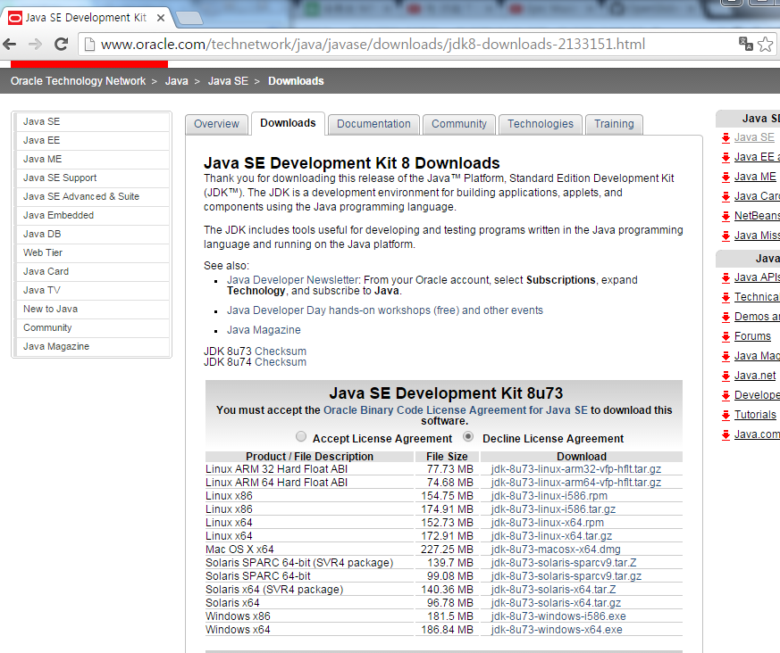
Sdk 설치

Slide 9
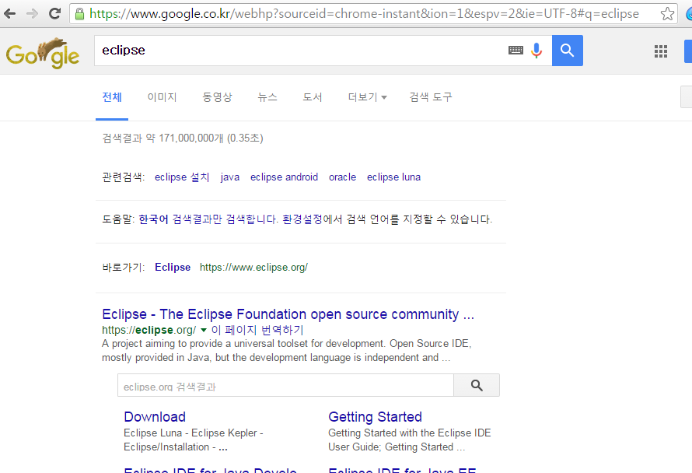
Eclipse 설치

Slide 10

Eclipse 설치

Slide 11
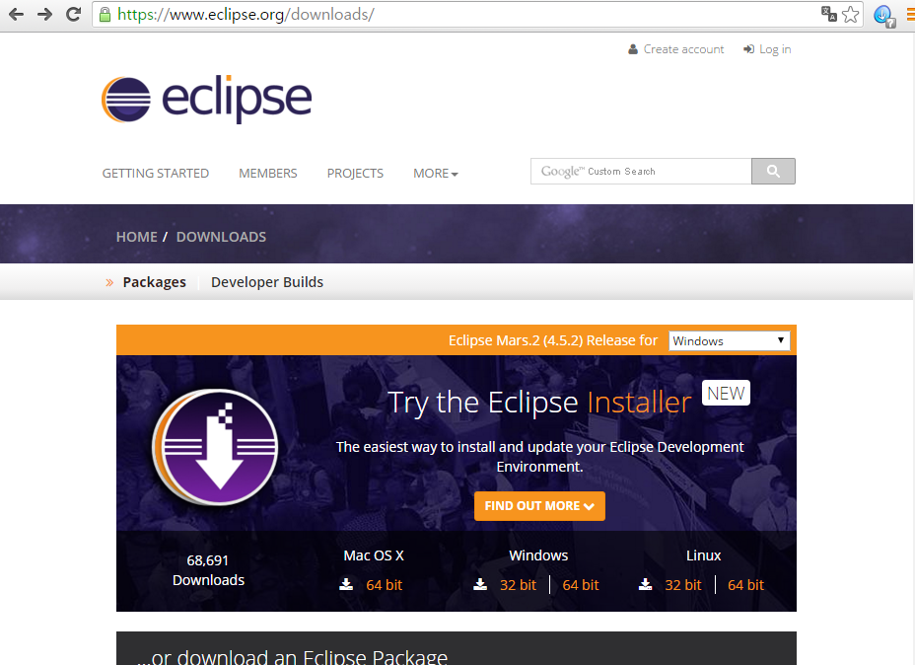
Eclipse 설치

Slide 12
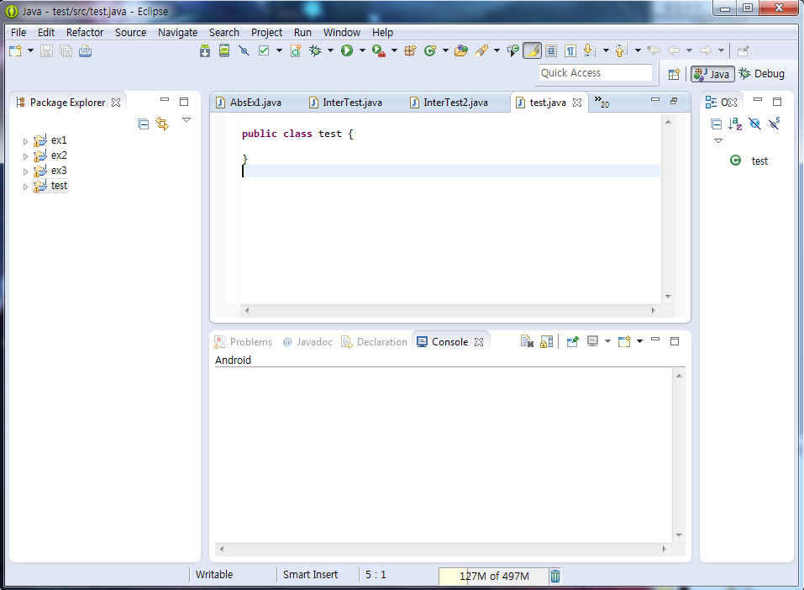
Eclipse 사용

Slide 13
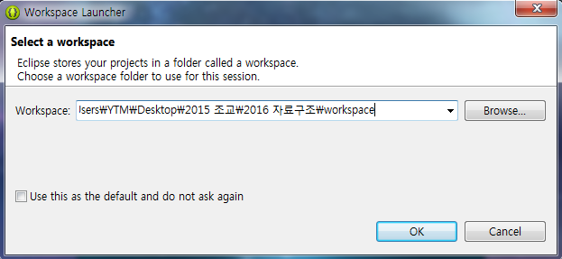
Eclipse 사용

Slide 14
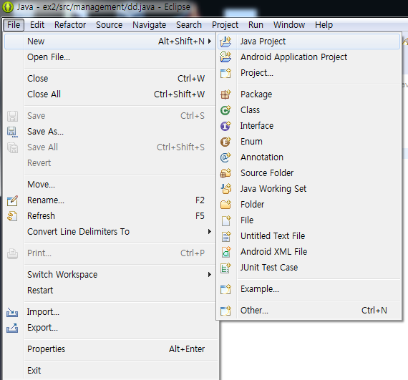
Eclipse 사용

Slide 15
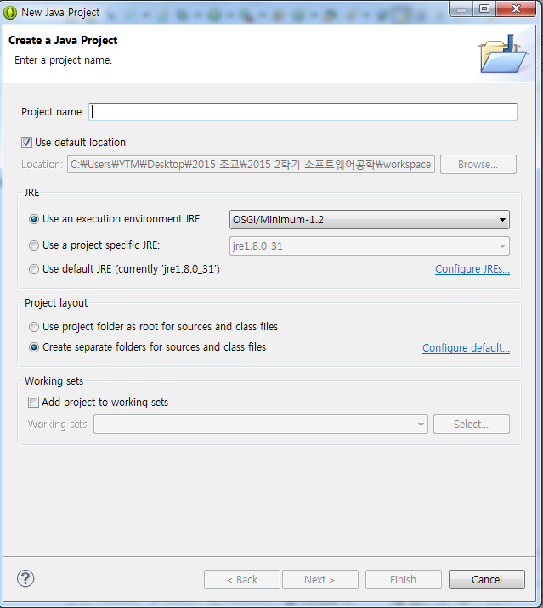
Eclipse 사용

Slide 16
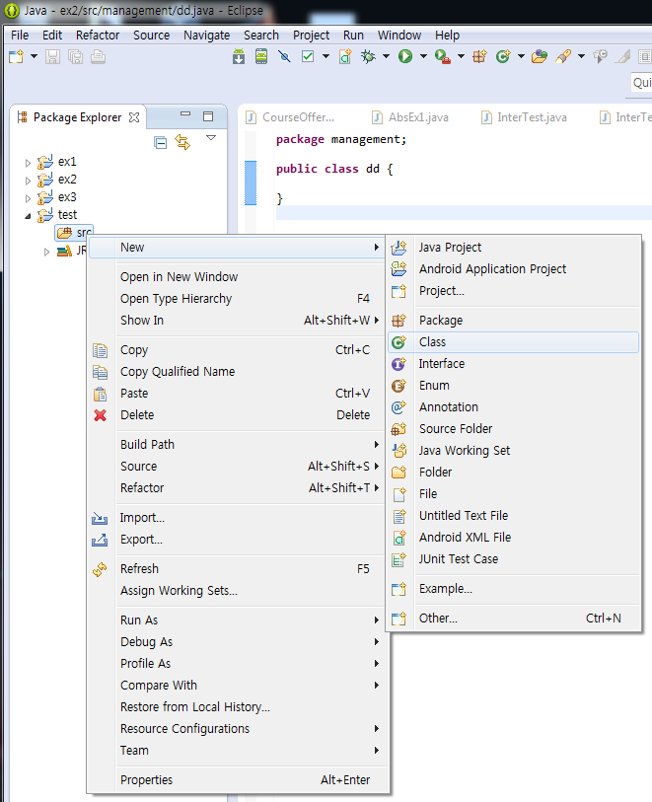
Eclipse 사용

Slide 17
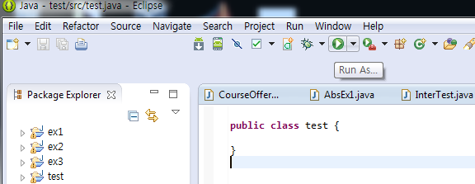
Eclipse 사용
실행

Slide 18

실습
짝수 출력
For(while)문을 사용하여 1~10까지 출력
If문을 사용하여 짝수만 출력
별 찍기

